Slide 3
https://www.youtube.com/watch?v=W7eXzUfH730

Slide 5
Відсотковий розподіл смертей серед дівчат у віці від 0 до 19 років (2012) за причинами та віковими групами
Інфекційні захворювання матері, стани новонародженого та харчування
Неінфекційні захворювання
Ненавмисні травми
Інші навмисні тілесні ушкодження
Вбивства

Slide 6
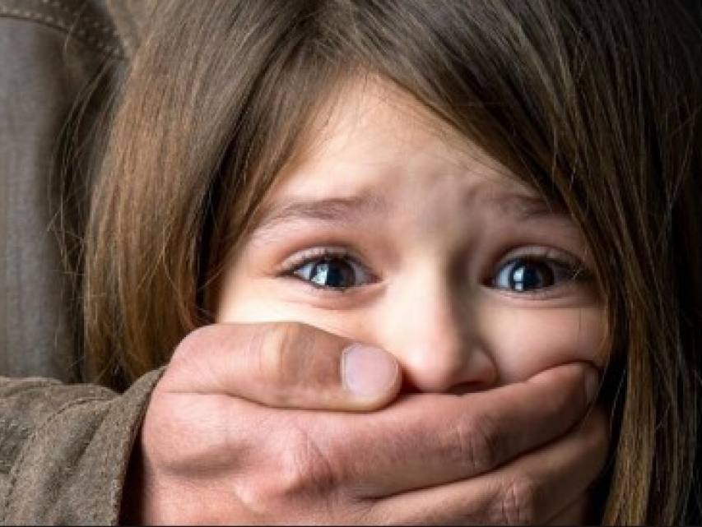

Slide 7
Розподіл у відсотках дівчат у віці від 15 до 19 років, які коли-небудь зазнавали примусового статевого акту або будь-яких інших примусових статевих актів, за віком першого випадку насильства

Slide 9
Відсоток дітей у віці від 2 до 14 років, які зазнали як фізичні покарання, так і психологічну агресію

Slide 10
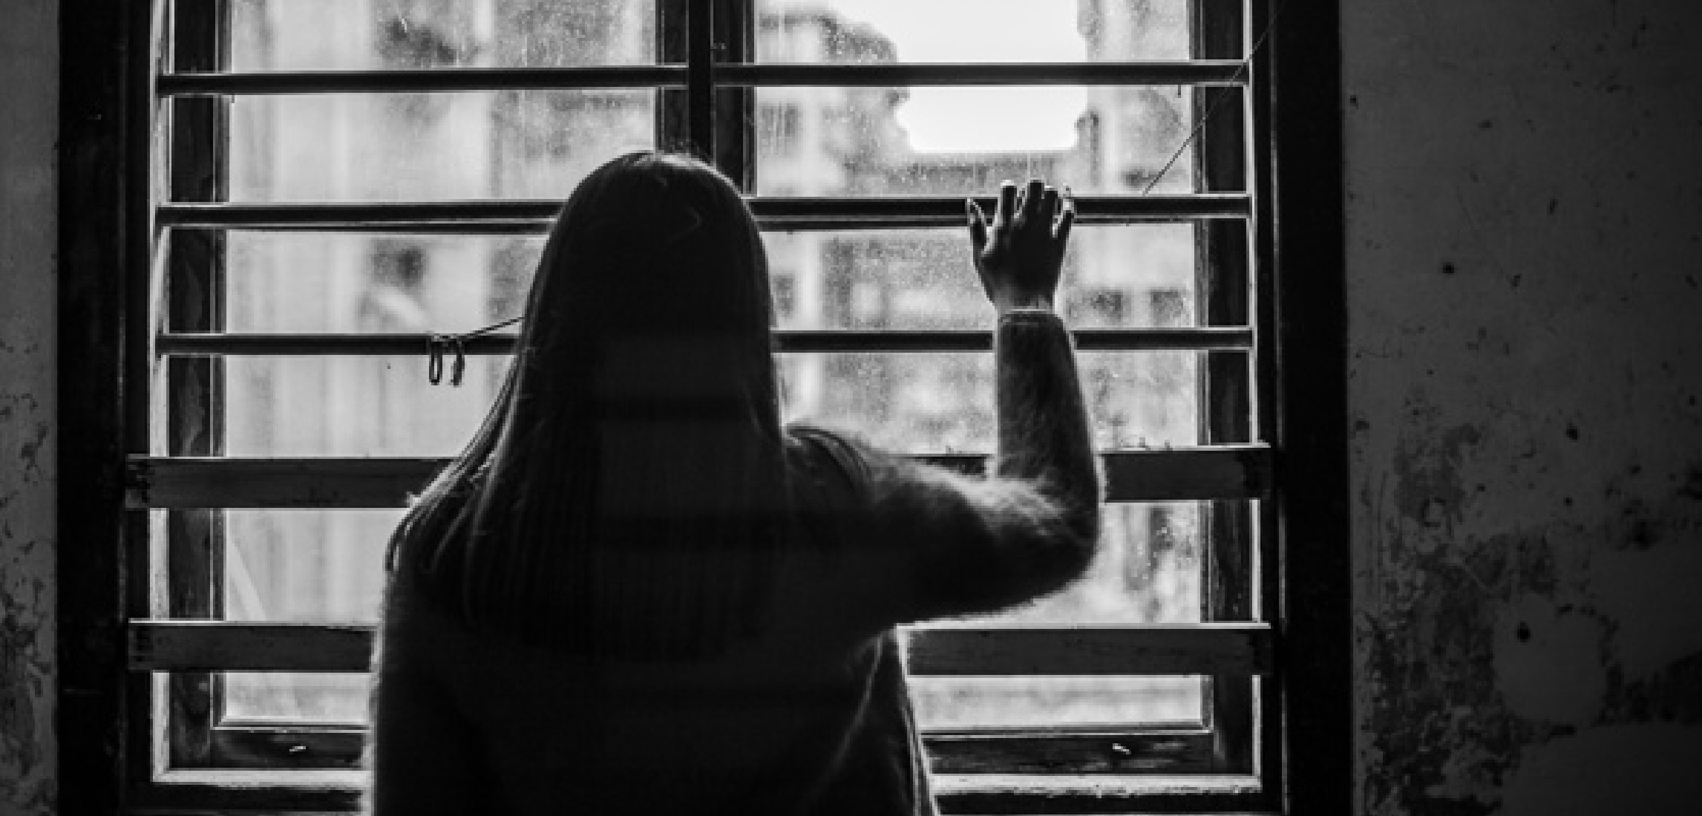

Slide 12
Стратегії запобігання та реагування на насильство над дітьми
Підтримка батьків, вихователів і сім'ї
Допомога дітям та підліткам
Трансформація соціальних норм, які заохочують до насильства та дискримінації
Проведення збору даних і дослідження
Впровадження законів і політики які захищають дітей
https://www.youtube.com/watch?v=6lg85kYgOCk

Slide 13
